Slide 1
LKF
Hyresgästundersökning Bostäder 2018

Slide 2
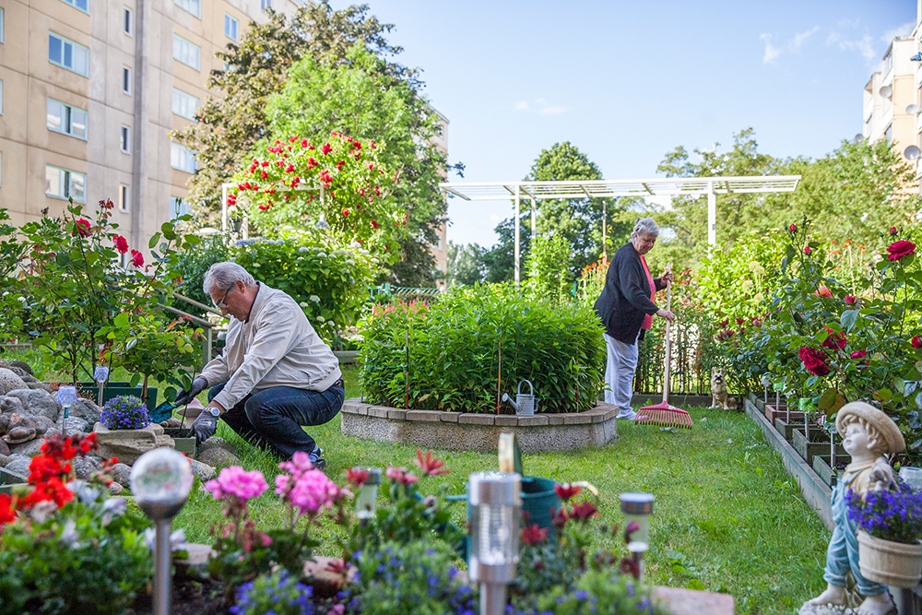
Serviceindex
Ta kunden på allvar
Trygghet
Rent & Snyggt
Hjälp när det behövs

Slide 3
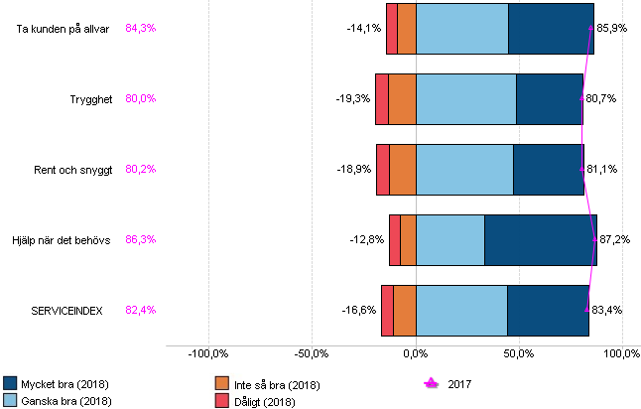
Serviceindex

Slide 4
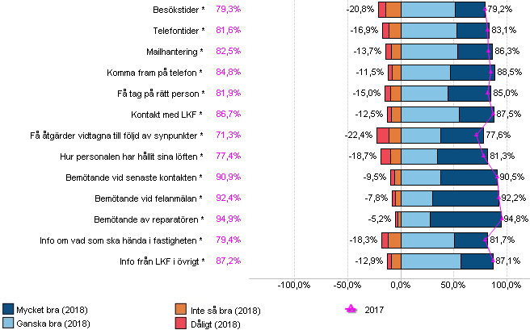
Ta kunden på allvar

Slide 5
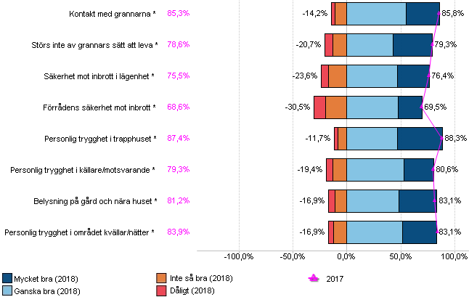
Trygghet

Slide 6
Rent & Snyggt

Slide 7
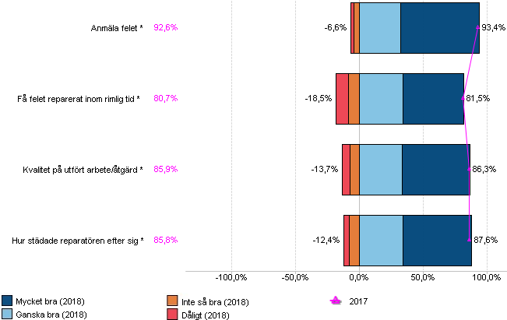
Hjälp när det behövs

Slide 8
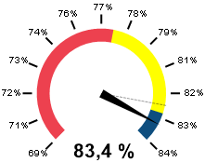
Serviceindex – benchmark Hur grafen ska läsas
Det röda fältet är de 25% av bolagen som har lägst resultat.
Det blå fältet är de bolagen som har högst resultat.
Det gula fältet är resterande bolag.
Skalan baseras på 2017 års hyresgästundersökning, där högsta siffra är det bolaget som hade högst resultat det året.
83,4% är LKFs resultat i 2018 års hyresgästundersökning och siffran i parentes är 2017 års resultat.
Den streckade linjen visar förra årets resultat. Den svarta pilen visar årets resultat.
Resultatet är baserat på de bostadsbolag som har 9000 lägenheter eller fler, av de företag som är med i AktivBo:s undersökning.
(82,4%)

Slide 9
Serviceindex - benchmark
(82,4%)

Slide 10
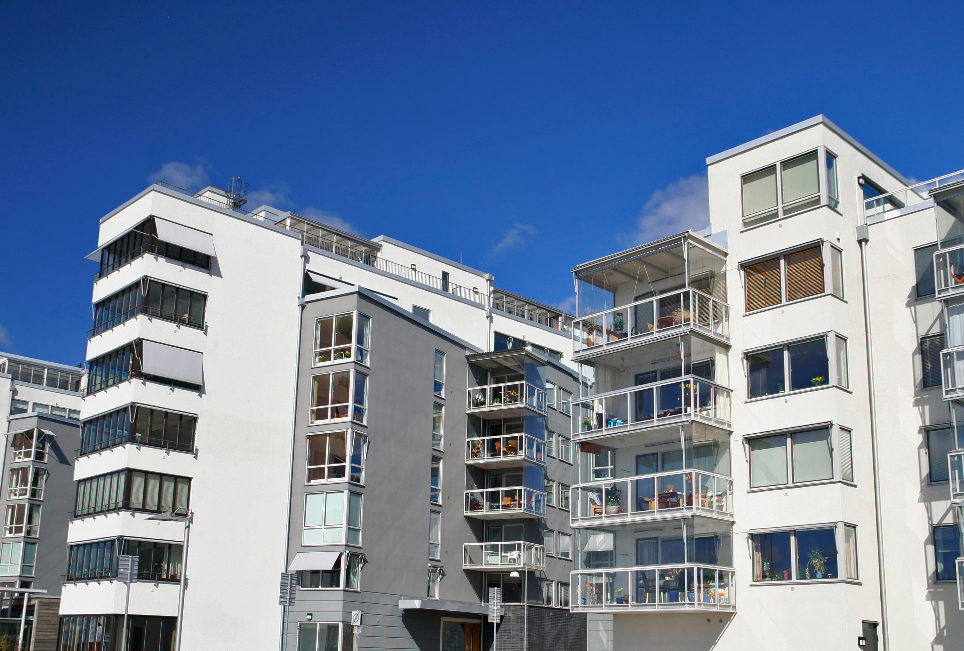
Produktindex
Lägenheten
Allmänna utrymmen
Utemiljön

Slide 11
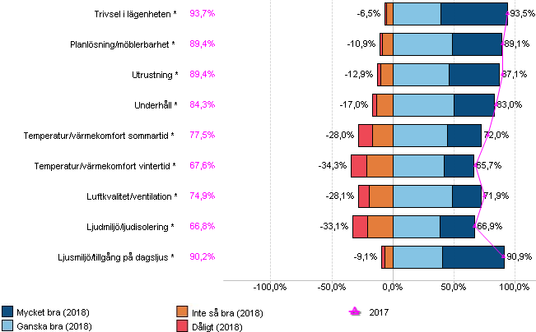
Lägenheten

Slide 12
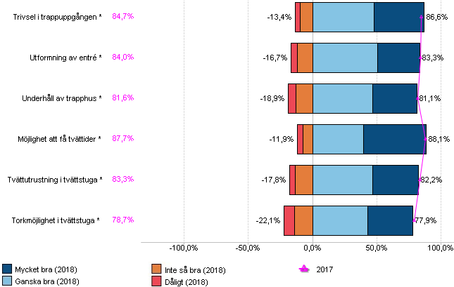
Allmänna utrymmen

Slide 13
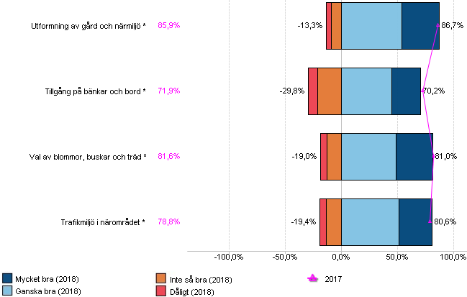
Utemiljön

Slide 14
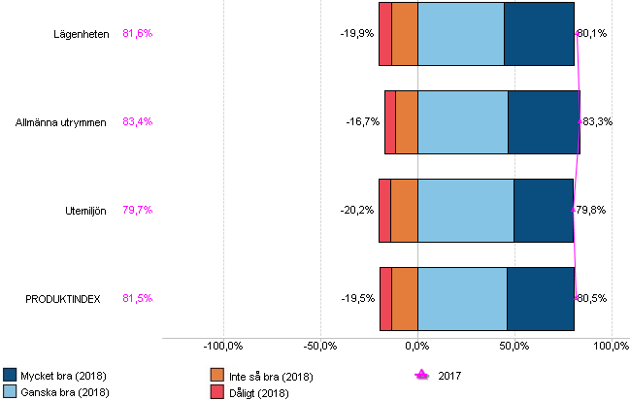
Produktindex

Slide 15
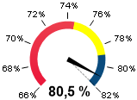
Produktindex
(81,5%)

Slide 16
Profil

Slide 17
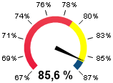
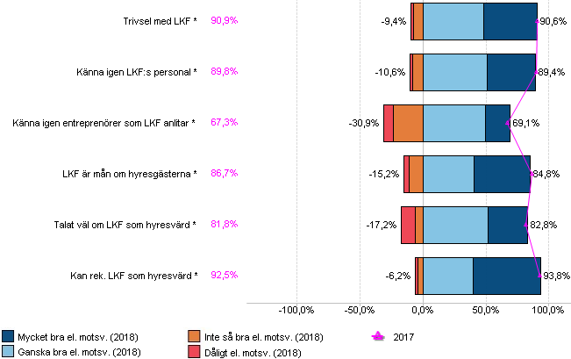
Profil
(85,5%)

Slide 18
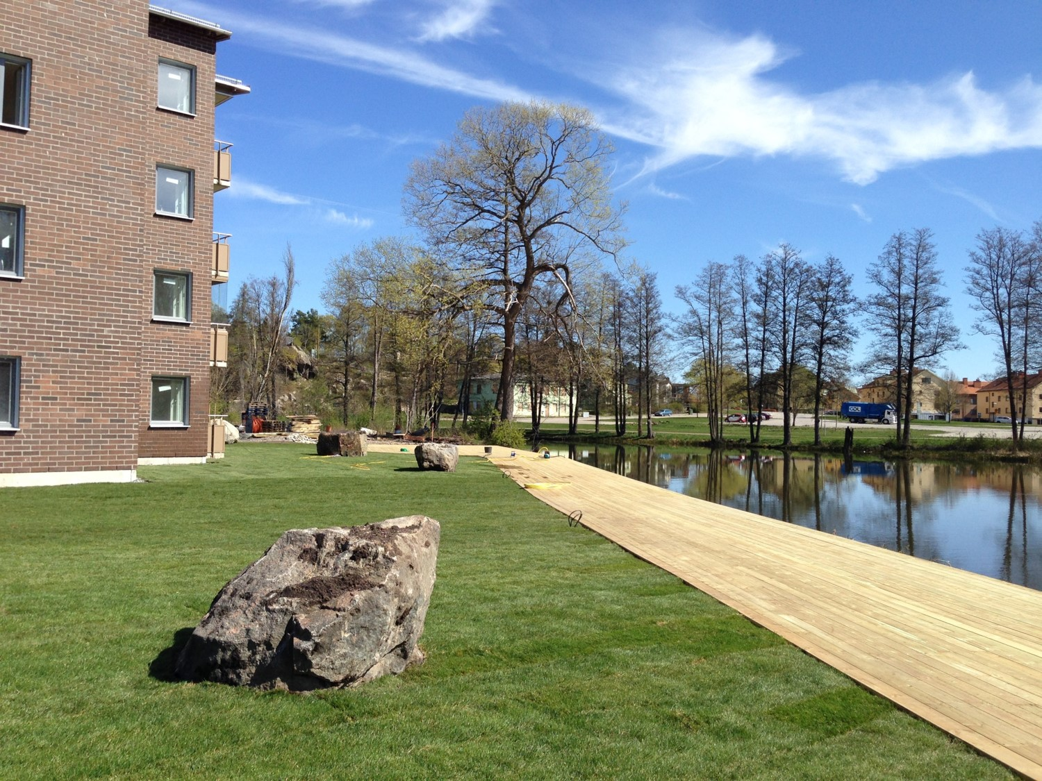
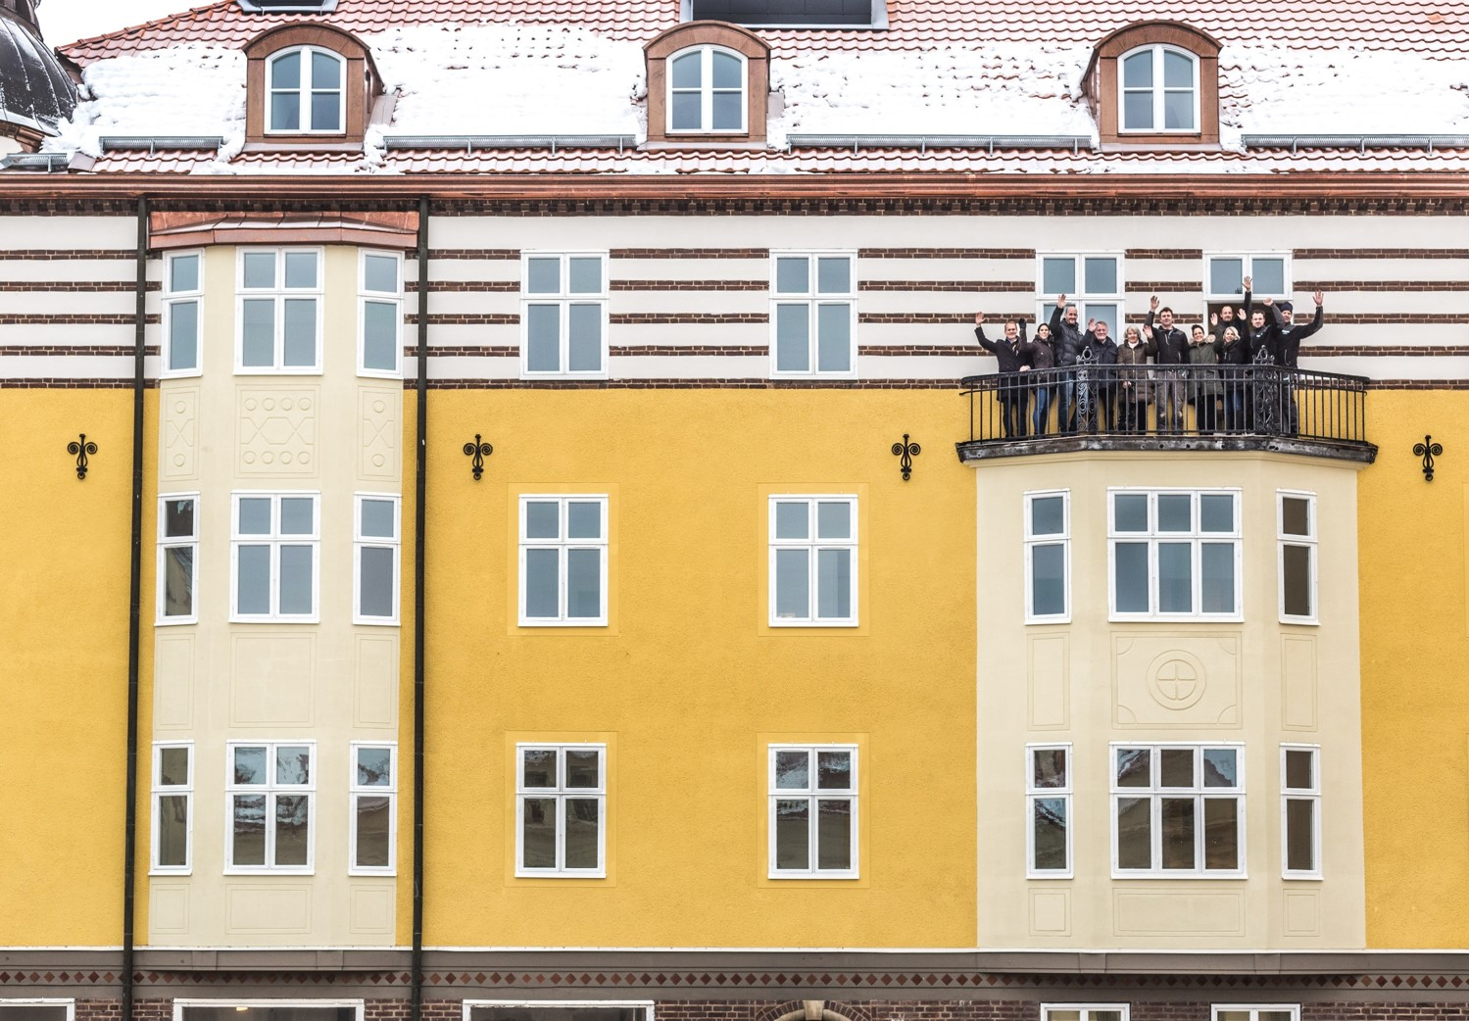
Attraktivitet

Slide 19
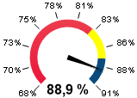
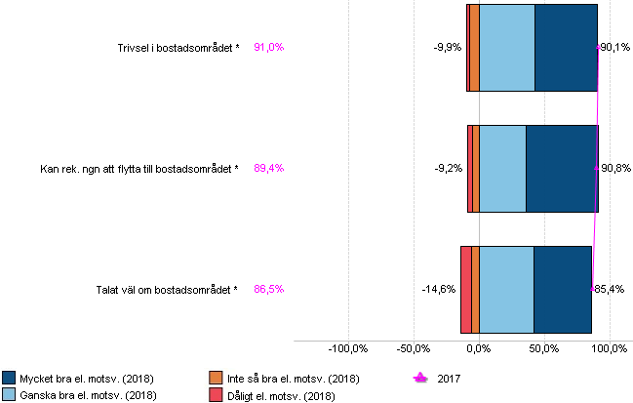
Attraktivitet
(89,1%)

Slide 20
Valuta för hyran

Slide 21
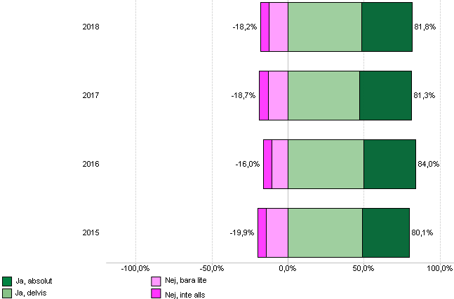
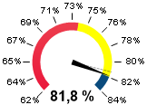
Valuta för hyran
(81,3%)

Slide 22
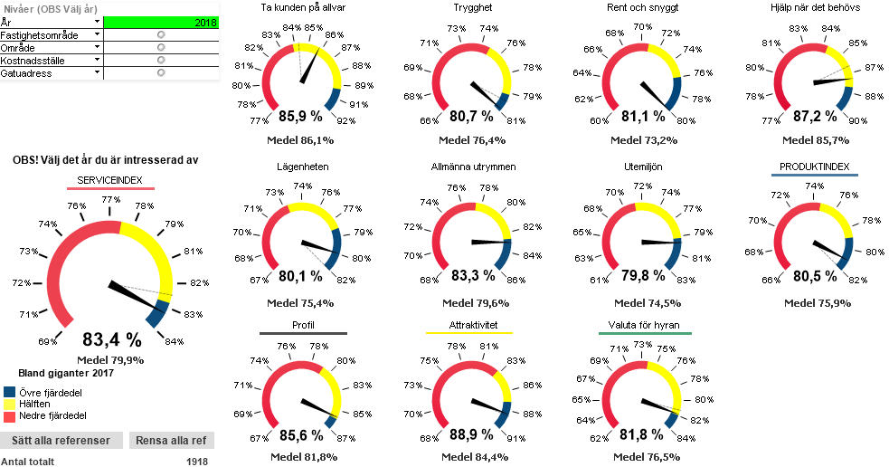
Sammanfattning

